Slide 1
Le Traumatisme et Ses Effets Sur L’Apprenant
Trauma and Its Effects on Learning
Le Conseil Scolaire des Premières Nations en Éducation des Adultes
The First Nations Adult Education School Council
Suzy Goodleaf M.Ed
Psychologist, OPQ

Slide 2
SENSIBILISATION
CAR PARFOIS …..
NOUS NE SAVONS PAS,
CE QUE NOUS NE SAVONS PAS

Slide 3
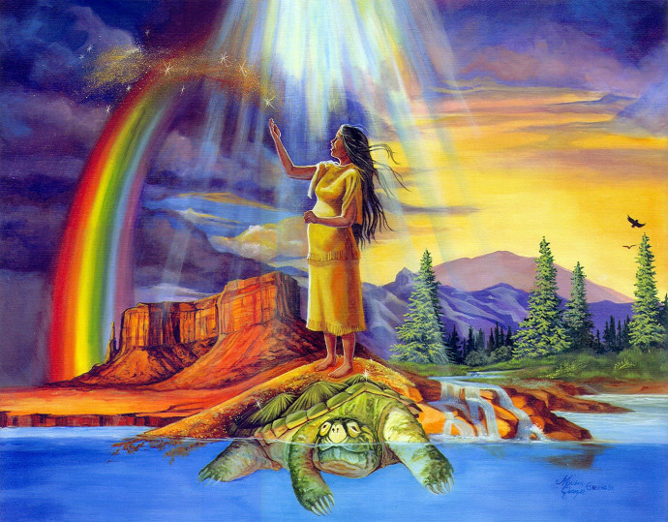
Une perspective de la psychologie autochtone
Il y a une interconnexion entre tous les êtres vivants et nous ressentons les effets de chacun sur l'autre
Le Physique, l’affectif, le Mental et l’Esprit travaillent ensemble pour former une entité fonctionnelle.
Nous comprenons que nous faisons partie d’un tout,
Le spirituel aura une influence sur l’état psychologique de la personne
Indigenizing Psychology Symposium takes a Native worldview
/#content-header Auteur Barb Nahwegahbow; Windspeaker TORONTO Volume: 33 Numéro: 4 Année: 2015 :

Slide 4
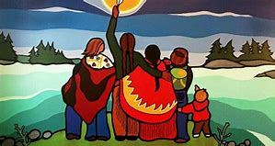
NOTRE FONDement DES VALEURS AUTOCHTONES NORD-AMÉRICAINES
Jane Middelton-Moz et Rebecca Martell
INCLUSION/APPARTENANCE
COOPéRATION
RESPECT
GENTILLESSE

Slide 5
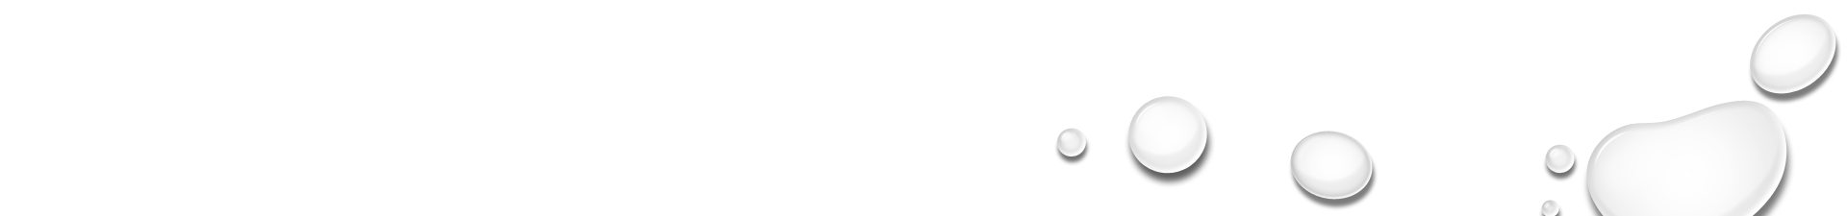
Écoles sensibilisés aux traumatismes
Le personnel d’une école sensibilisé aux traumatismes comprend les profonds effets neurologiques, biologiques, psychologiques et sociaux du traumatisme et de la violence sur les enfants.
Notes:
During the school year children spend the same amount of time at school with teachers and peers as they do at home with their families. Students are not only expected to attend, focus and learn new info, but to also negotiate relationships with adults and peers and to regulate their emotions and behavior in specific ways. Few school staff understand the many ways that trauma affects children ‘s functioning at school, let alone specific techniques to teach traumatized children.
Pendant l'année scolaire, les enfants passent autant de temps à l'école avec les enseignants et leurs camarades qu'à la maison avec leur famille. Les étudiants ne sont pas seulement censés assister, se concentrer et apprendre de nouvelles informations, mais aussi négocier des relations avec des adultes et des pairs et réguler leurs émotions et leurs comportements de manière spécifique. Peu de membres du personnel scolaire comprennent les nombreuses façons dont les traumatismes affectent le fonctionnement des enfants à l’école, sans parler des techniques spécifiques pour enseigner aux enfants traumatisés.

Slide 6
Impact du traumatisme sur la performance scolaire
Capacité de lecture réduite
Moyenne générale inférieure
Augmentation du taux d’absentéisme
Nombre accru d’abandons scolaires
Nombre accru de suspensions et d'expulsions
Deux fois et demie plus de chances d'échouer
Résultats inférieurs lors de tests de réussite normalisés
Difficultés linguistiques plus réceptives et expressives
Nombre accru de suspensions et d’expulsions
Évalués plus souvent pour des services d'éducation spécialisée
National Child Traumatic Stress Network

Slide 7
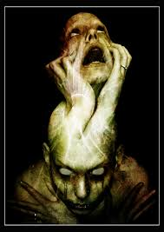
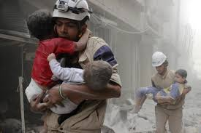
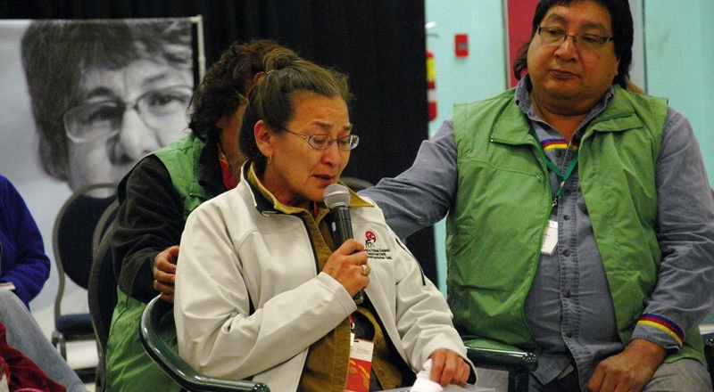
Une réaction à un traumatisme est une réaction à un traumatisme
Que ce soit votre traumatisme ou celui d’un autre

Slide 8
Traumatismes
Traumatisme personnel
Traumatisme historique
Traumatisme multigénérationnel ou traumatisme vicariant
Traumatisme intergénérationnel

Slide 9
Expériences néfastes de l’enfance (ACES)
Les scores augmentent avec le nombre de scores supérieurs à 4
Enfance défavorable
expériences tout au long de la vie.
Tentative de suicide
Utilisation de drogues injectables
Usage de drogues illicites
Dépression
bronchite chronique
Plus de 50 partenaires sexuels
Mauvaise santé personnelle
Fumeur actuel
Cancer
Obésité grave
violence émotionnelle
Violence physique
Violence sexuelle
Négligence
Perte d’un parent
Divorce
Maladie mentale
Alcoolisme
Incarcération
violence familiale

Slide 10
Mécanismes par lesquels des expériences néfastes de l'enfance influencent la santé et le bien-être tout au long de la vie.
Mort
Décès prématuré
Maladie, invalidité et problèmes sociaux
Adoption de comportements à risque pour la santé
Déficience sociale, émotionnelle et cognitive
Neurodéveloppement perturbé
Expériences néfastes de l’enfance
Naissance

Slide 11
La Commission royale sur les peuples autochtones indique qu'il y a des taux beaucoup plus élevés de problèmes de santé chez les Premières Nations que chez les autres Canadiens.
(OFIFC Mental Health Strategy Septembre 2006)

Slide 12
Impensable
Au Canada, le système de protection de l‘a jeunesse compte actuellement trois fois plus d'enfants autochtones que le nombre d'enfants qui fréquentaient un pensionnat au plus fort des pensionnats indiens dans les années 1940.
(Blackstock & amp; Trocmé, 2005; de Leeuw et al., 2010; Salmon, 2010)

Slide 13
L’objectif de la législation canadienne est de continuer… (Duncan Campbell Scott Deputy Superintendent of Department of Indian Affairs 1913-1932)
Jusqu'à ce qu'ils ne se connaissent plus
Jusqu'à ce qu'ils dénigrent leurs propres relations
Jusqu'à ce qu'ils ne se souviennent plus
Jusqu'à ce qu'ils craignent prendre des responsabilités
Jusqu'à ce qu'ils ne dirigent plus
Jusqu'à ce qu'ils détestent leur proches
Jusqu'à ce qu'il n'y ait plus un seul Indien au canada qui n'ait pas été absorbé par la société et jusqu’à ce qu’il n'y ait plus de question indienne.

Slide 14
Traumatisme historique et multigénérationnel

Slide 15
Traumatisme
Nous sépare de nous-mêmes et des nôtres

Slide 16
Les soins tenant compte des traumatismes aident à changer de Perspective:
De
L'enfant est le problème
À
L'enfant a un problème

Slide 17
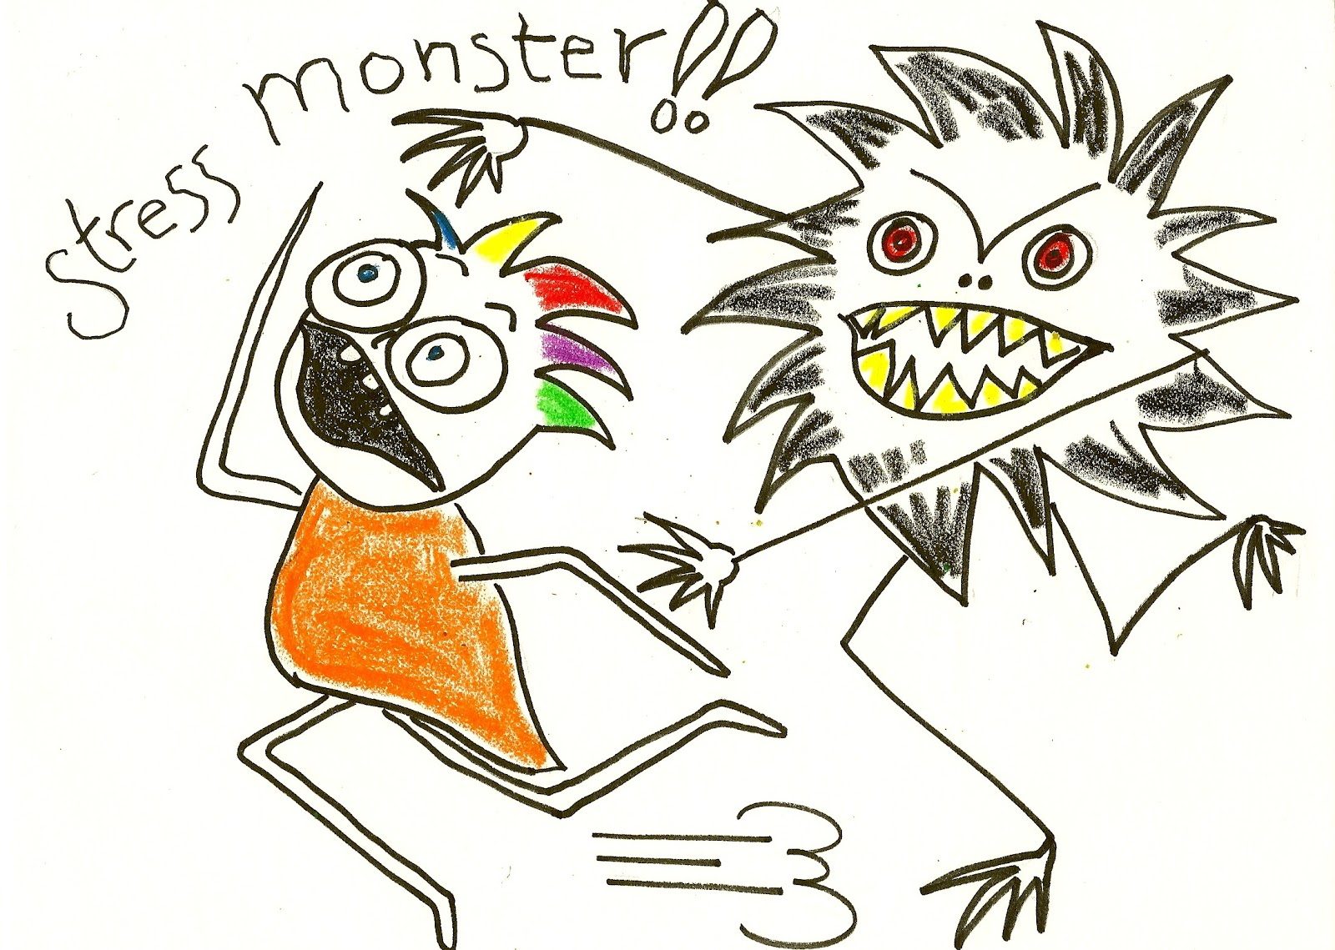
les gens ivres ... étaient plus effrayant que les monstres dans lA noirceur
Il ne s’agit pas uniquement des effets combinés de multiples types de traumatismes et de facteurs de stress sur la vie des enfants, mais également du fait que les traumatismes ont des effets importants sur le développement du système cérébral de l’enfant.
( Geddes, 2019 Complex trauma .com)
Ce dessin par auteur inconnu est sous licence de CC BY

Slide 18
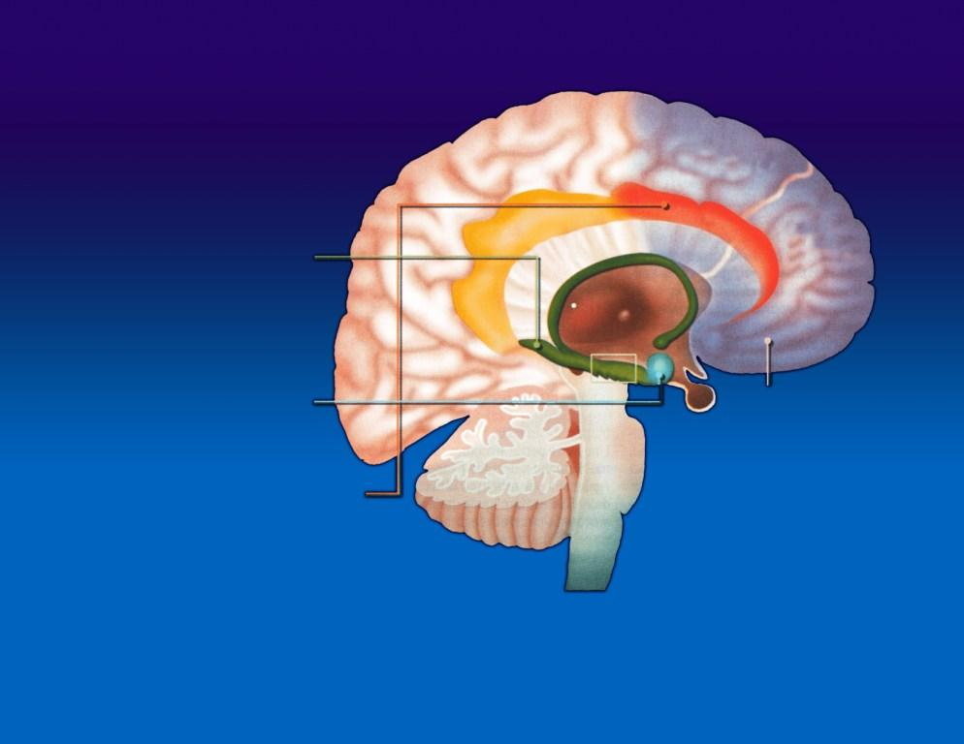
CERVEAU ÉMOTIONNEL
Système limbique
L'hippocampe régule le stress, aide à la mémorisation et constitue un site de neurogenèse qui permet l'apprentissage.
L’amygdale participe à la génération d'émotions défensives/protectrices (peur, agressivité, etc.).
Le cortex préfrontal est le siège de la prise de décision et de l'action.
Le cortex cingulaire antérieur est le lien entre les structures limbiques (amygdale et hippocampe) et le cortex préfrontal s.
De: Sciences et Avenir, Février 2008
Notes:
Amygdalia: fight or flight dept (smoke detector of the brain) not logical
Hippo: info processor, logic and assessor
Cingulate: feedback or link between the two
Prefrontal: why am I doing this?
Amygdale: réaction de combat ou de fuite (détecteur de fumée du cerveau) non logique
Hippocampe: processeur d'informations, logique et évaluateur
Cingulaire: feedback ou lien entre les deux
Préfrontal: pourquoi j’agi ainsi?

Slide 19
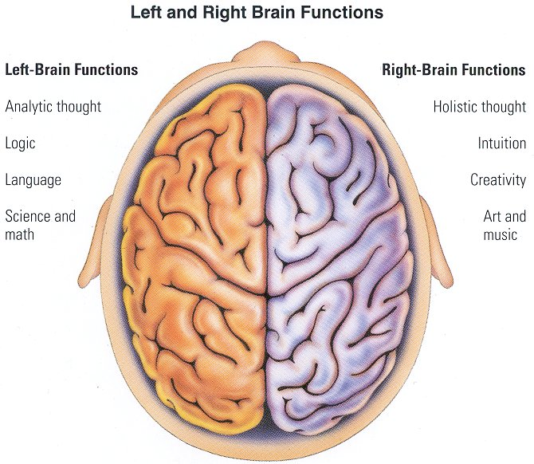
A Little Right-Brain Activity
Creative expression, music, art
Emotional expression
Non-Verbal communication:
  Eye contact
  Facial expressions
  Gestures
  Tone of voice(high-low)
  Posture
  Timing of speech/movement (fast-slow)
  Intensity of voice/movement(loud-soft)
Notes:
L‘Amygdale
Dans la partie du cerveau moyen du système limbique
Mature avant la naissance
Fonctionne généralement en dehors du contrôle conscient
Répond et enregistre uniquement le contenu émotionnel (sentiments) Mémoire implicite
Sa fonction n'est pas réduite avec le stress. Est en alerte pendant période de stress
Étroitement liée au fonctionnement du cortex cérébral droit

Slide 20
Quelques activités du cerveau droit
Comment les enfants interprètent la communication
Contact visuel
Expressions faciales
Gestes
Ton de voix (haut-bas)
Posture
Timing de la parole/mouvement (rapide-lent)
Intensité de la voix/mouvement (fort-doux)

Slide 21
fonctions du cerveau gauche
Linéaire
Logique
Basé sur le language
Spécialisé dans: Recherche des relations de cause à effet
Utiliser des mots pour définir le monde
Pensée entre le bien et le mal
Image corporelle et conscience
Comprendre les autres, cognition sociale

Slide 22
L'hippocampe
Partie arrière du système limbique
Pas mature (opérationnel) jusqu'à 3-5 ans
Prise en charge de la « réponse au stimulus » - donne un sens à l'événement de manière linéaire (qui/quoi/où/quand/comment?)
refoulé pendant un stress (affecté par le cortisol et l'adrénaline)
Étroitement liée aux fonctions du cortex cérébral gauche
Nécessite le langage pour le stockage et le rappel (mémoire explicite)
Plus petit que la moyenne chez ceux qui ont subi des traumatismes répétés

Slide 23
Comment aider les enfants traumatisés
« Tout ce qui contribue à augmenter la qualité et le nombre de relations dans la vie de l’enfant »
  Stabilité
  Cohérence
  Prévisibilité
  amour
Bruce Perry

Slide 24
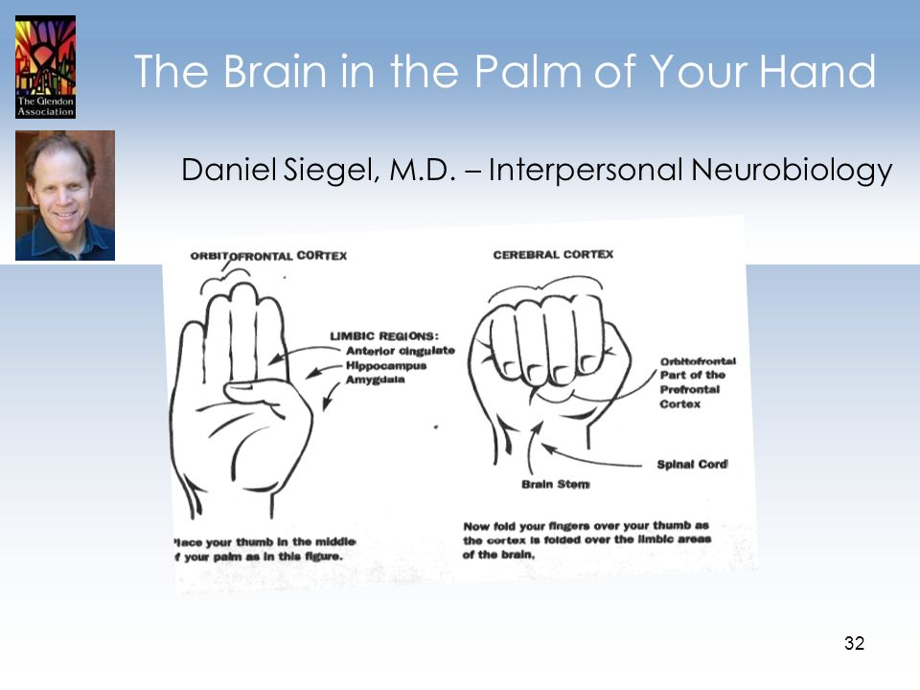
Notes:
Le cerveau dans la paume de vos mains
orbite du cortex frontal
régions limbiques: cingulaire antérieure, hippocampe, amygdale
placez votre pouce au milieu de votre paume comme dans cette figure
cortex cérébral
orbite de la partie frontale du cortex préfrontal
moelle épinière, tronc cérébral
Maintenant, repliez vos doigts sur votre pouce, le cortex étant plié sur les zones limbiques du cerveau

Slide 25
Cela provoque une crise dans le système humain: le cerveau s’adapte et se protège en divisant les informations.
La cognition de la mémoire de l'événement est contenue dans un composant du cerveau et les sensations physiques et les émotions sont contenues dans un autre composant.
Traumatisme

Slide 26
Le traumatisme crée un blocage dans la communication

Slide 27
Adaptation autonome à un monde menaçant
Symptômes liés à l'hypersensibilité
Impulsivité; Prise de risque; Mauvais jugement; Pensées qui défilent; Hyper vigilance perceptuelle et musculaire; Paranoïa post-traumatique; États de terreur figé; Images intrusives; sensations; émotions; Comportement destructif et de dépendance
Hyper excitation
ZONE d’éveil OPTIMALE
Les sentiments peuvent être tolérés; capable de penser et de ressentir
Hypo excitation
Symptômes liés à l’hypo excitation; Effet plat; Engourdi;
Se sent mort ou vide; « pas là »; fonctionnement cognitif lent; préoccupé par la honte, le désespoir et le dégoût de soi; réactions défensives désactivées; agi en victime
Ogden et Minton(2000);

Slide 28
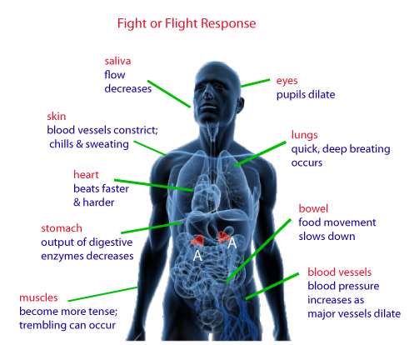
Notes:
Réaction de combat ou de fuite
Salive: le flux diminue
Peau: les vaisseaux sanguins se contractent; frissons et transpiration
Cœur: bat plus vite et plus fort
Estomac: la production d'enzymes digestives diminue
Muscles: deviennent plus tendu; tremblement peut se produire
Yeux: pupilles dilatées
Poumons: respiration rapide et profonde
Intestin: le mouvement de la nourriture ralentit
Vaisseaux sanguins: a pression artérielle augmente à mesure que les vaisseaux principaux se dilatent

Slide 29
la fenêtre de la tolérance
https://www.youtube.com/watch?v=Wcm-1FBrDvU&t=102s

Slide 30
Les soins tenant compte des traumatismes aident à changer de Perspective:
De
L'enfant est le problème
À
L’enfant a un problème

Slide 31
« défiance de pROTECTIon »
                PROTÈGE LA VULNÉRABILITÉ PERSONNELLE AFIN DE RÉDUIRE LE RISQUE DE se faire blesser

Slide 32
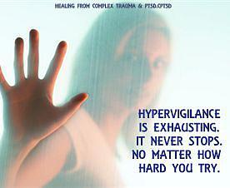
Notes:
Guérir d'un traumatisme complexe et les TSPT
L'hypervigilance est épuisant. Ça n'arrête jamais. Peu importe vos efforts.

Slide 33
TEST
English:
What are cateclotamines?
Name 2 biological symptoms that arise as a result PTSD.
Which hormone secretion is associated with impulsivity and aggression?
French
Que distingue le stress aigu du stress chronique?
Quels sont les moyens offerts pour gérer son stress?
Comment la massothérapie contribue à la relaxation?

Slide 34
Compte rendu dans votre petit groupe
D’abord pour vous-même
Qu’avez-vous entendu?
Qu’avez-vous vu ?
Comment vous sentiez-vous?
Discuter
Comment cet étudiant se sent-il?

Slide 35
Défiance de Protection
combat: « Je ne suivrai pas les consignes que vous donnez » répondre, se battre
Fuite: Ne pas se présenter en classe. Ne pas donner suite à des tâches ou à des travaux.
Figer: Ne pas être capable de parler ou de poser des questions pendant le rendez-vous. Ne pas être capable de faire une présentation
Le déni: est un outil de l’inconscient pour se protéger
  Minimiser
  Éviter
  Blâmer
Dissociation: S'échapper lorsqu'il n'y a pas d'échappatoire; Ces étudiants peuvent se fondre dans les murs
(Putnum 1977)

Slide 36
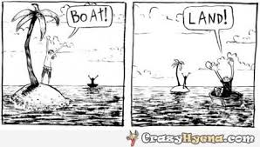
Une question de Perspective!

Slide 37
la pratique sensibilisée aux traumatismes est centré sur: la CONNExion
Recadrer notre état d'esprit (ce qui vous est arrivé, pas ce qui ne va pas avec vous)
Collaboration avec la personne qui n'utilise pas son pouvoir sur vous
Aucun blâme
ChoiX
Briser l'isolement en créant la mutualité
Autonomisation
Incorporer la compréhension culturelle
Fiabilité
Le pouvoir est partagé

Slide 38
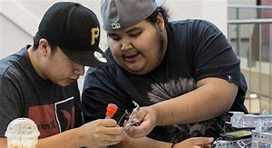
Aucun apprentissage significatif ne se produit sans relations significatives: Rick Miller, Kidsathope.com
Plus nous en apprenons sur l'apprentissage… plus nous réalisons que c’est une question de connexion
Montrez-moi comment
Soyez avec moi pendant que je tente de comprendre
Faites-le avec moi
Célébrez mes réalisations
Mettez-moi au défi de faire mieux… et d'être meilleur
Tenez-moi responsable

Slide 39
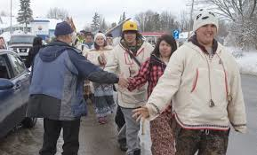
La résilience en action :
Nan Henderson, Editrice avec Bonnie Benard & Nancy Sharpe-Light
Communiquer une attitude de résilience
Adopter une approche basée sur la force
Fournir des opportunités pour des contributions significatives pour les autres
Augmenter les liens positifs
Fixer et maintenir des limites claires
Développer les compétences nécessaires
Prendre le temps nécessaire

Slide 40

Et grand-mère a dit…
« La clé du succès pour quiconque, qu’il soit humain, animal ou oiseau, est la suivante… Si vous voulez avoir une vie saine et en bonne santé, vous devez faire en sorte que cette personne, cette chose, se sente importante et désirée. Et ils grandiront et auront la santé et ils auront du succès. »
…Enseignements iroquois
Tom Porter Sakokwenioskwas

Slide 41
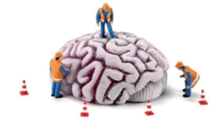
Jeunesse La période de remodelage du cerveau
Daniel Seigel remue-méninges (Brainstorm) 2015
Exploratioin Créative
Étincelle
Émotive
Nouveauté
Engagement
Social

Slide 42
Étincelle émotive
Déluge de sentiments liés à l'apparition de la puberté et à la volonté de remodeler le cerveau
  +ve Passion / La vie est le feu
  Défi: émotionnel
  déréglementation et sautes d'humeur

Slide 43
Engagement Social
Il y a une volonté de s'éloigner des parents et d'aller vers les pairs
  +ve: Développement des compétences sociales et fonctionnement collaboratif
  -ve Pression des pairs (sacrifier la moralité en faveur de l'adhésion)

Slide 44
Nouveauté
Désire d’essayer de nouvelles choses
  Substances chimiques du cerveau modifient la diminution générale de la dopamine (faible)
  Mais une augmentation de la poussée pendant l'excitation.
Pensée hyper rationnelle, concentration sur l’Excitation et non sur les Conséquences
+ve Essayer de nouvelles choses / explorer
Défi: exposition à la prise de risque et au danger

Slide 45
Exploration Créative
Le cerveau se développe 3,000 fois plus vite qu'à tout autre moment de la vie. Il élague les vieilles informations et crée de nouveaux liens solides; différenciation des rôles et intégration de nouvelles informations provenant de toutes les parties du corps et du cerveau.
+ve Créer de nouvelles possibilités de voir le monde
Défi: une perte d'innocence

Slide 46

Thank you,
Nia:wen
Meguitch
Merci!

